Slide 1
Bases de Datos Tutorial JPA
Ing Julio Carreño Msc.

Slide 2
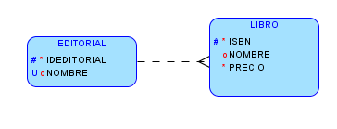
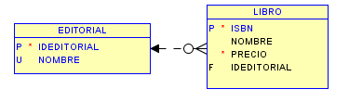
Objetivo
Relación uno a muchos no identificante
Consultas en relaciones uno a muchos

Slide 3
Tabla Editorial
CREATE TABLE EDITORIAL
( IDEDITORIAL NUMBER PRIMARY KEY,
NOMBRE VARCHAR2(50 BYTE)
)

Slide 4
Tabla Editorial
Insert into EDITORIAL (IDEDITORIAL,NOMBRE) values ('1','mcgraw');
Insert into EDITORIAL (IDEDITORIAL,NOMBRE) values ('2','prentice');

Slide 5
Tabla Libro
CREATE TABLE LIBRO
( ISBN NUMBER PRIMARY KEY,
NOMBRE VARCHAR2(50 BYTE),
IDEDITORIAL NUMBER,
PRECIO NUMBER DEFAULT 0
)

Slide 6
Tabla Libro
ALTER TABLE LIBRO ADD CONSTRAINT FK_EDITO FOREIGN KEY (IDEDITORIAL)
REFERENCES EDITORIAL (IDEDITORIAL);

Slide 7
Tabla Libro
Insert into LIBRO (ISBN,NOMBRE,IDEDITORIAL,PRECIO) values ('100','Aurora','1','50');
Insert into LIBRO (ISBN,NOMBRE,IDEDITORIAL,PRECIO) values ('200','despertares','2','40');
Insert into LIBRO (ISBN,NOMBRE,IDEDITORIAL,PRECIO) values ('400','cien años','1','60');

Slide 8
PreRequisitos
Haber efectuado el primer tutorial de JPA

Slide 9
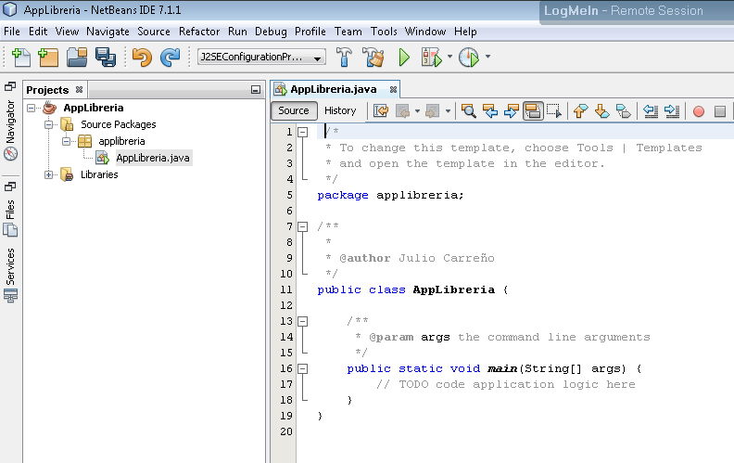
Cree una Aplicación Java

Slide 10
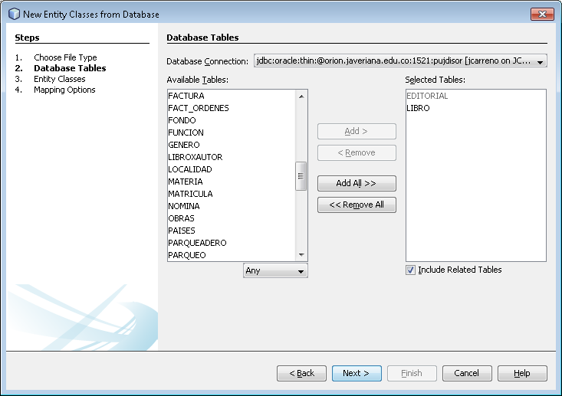
Genere las entidades desde la base de datos

Slide 11
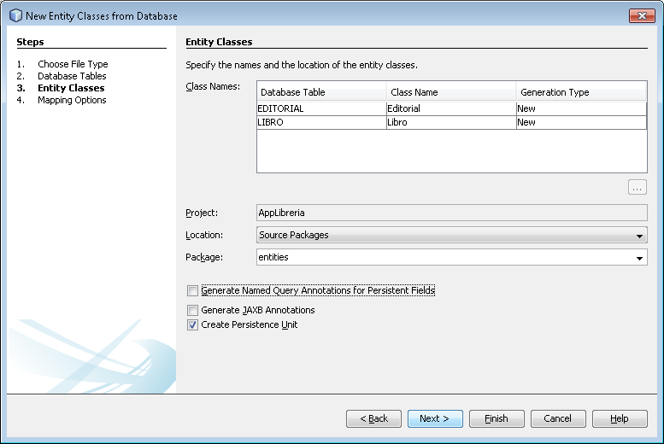
Genere las entidades desde la base de datos

Slide 12
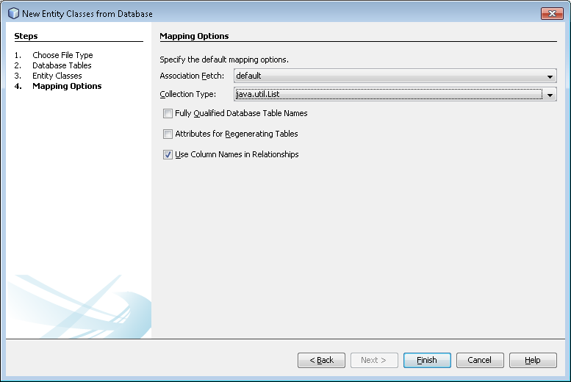


Genere las entidades desde la base de datos
Cuando se consulte una editorial (lado 1 de la relación) no se traerán los libros (lado muchos de la relación); debido a que el fetch por defecto de una relación 1 a muchos es LAZY
La Colección de Libros que tiene cada Editorial la manejaremos como List

Slide 13
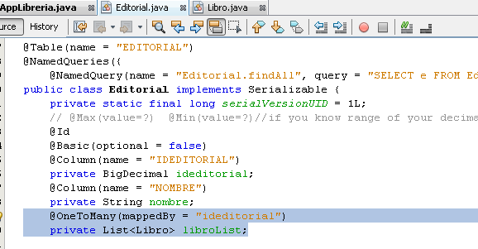
Mapeo en memoria de la relación 1 a muchos bidireccional lado 1
La Colección de Libros que tiene cada Editorial la manejaremos como List. Observe la anotación @OneToMany

Slide 14
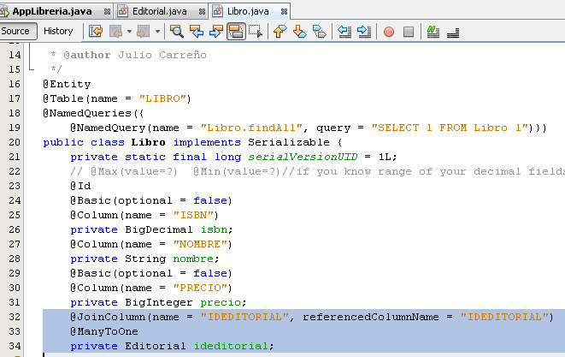
Mapeo en memoria de la relación 1 a muchos bidireccional lado muchos
Cada Libro tiene una Editorial. Observe la anotación @ManyToOne

Slide 15
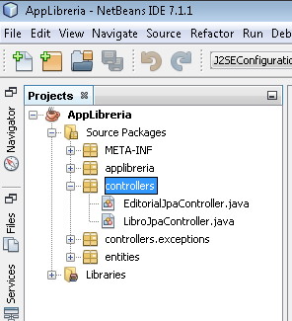
Cree una clase Controladora Para Cada Entidad

Slide 16
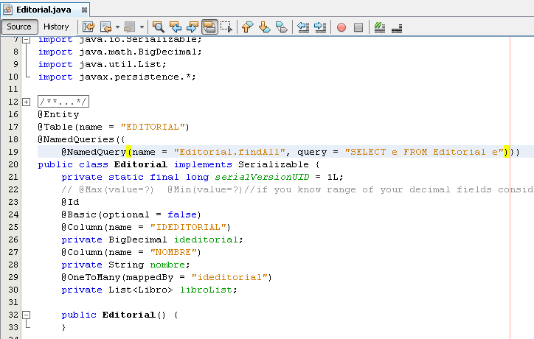
Consulta de una Editorial conociendo la PK
La anotación @Id identifica la PK
Cuando se solicite esta lista de libros se ejecutará la consulta de dichos libros

Slide 17
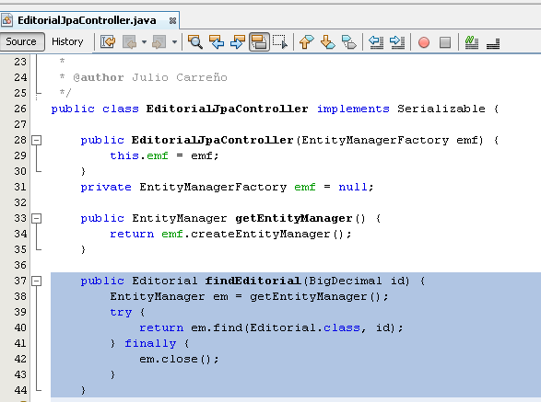
Método para consultar una Editorial usando la Clase Controladora generada
El controlador provee un método para consultar por PK, usando el método find del entity manager.
La variable id que llega como parámetro es el valor de la PK de la editorial
El método retorna una Editorial

Slide 18
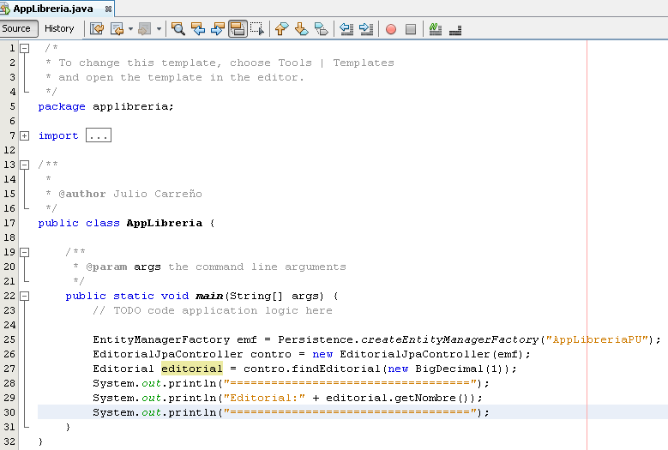
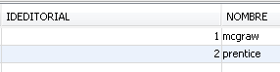
Invocando el método desde la GUI

Slide 19
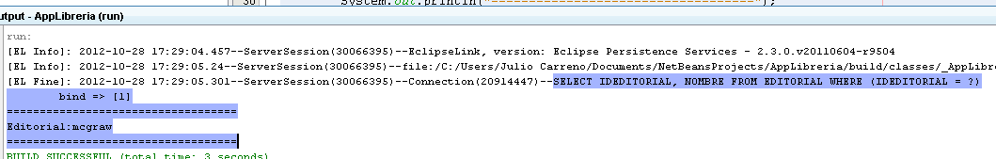
Ejecute

Slide 20
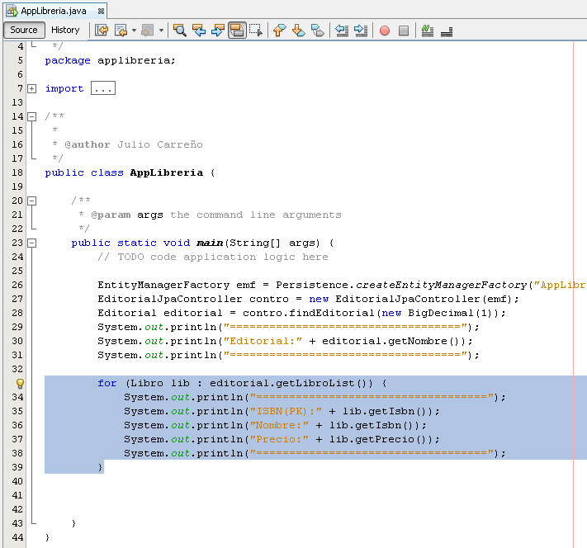
Usando la Lista de Libros de la Editorial
Observe la sentencia editorial.getLibroList()

Slide 21
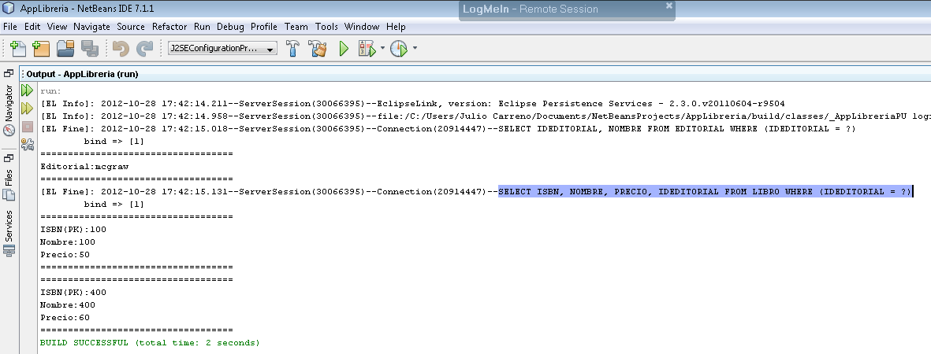
Ejecute
Se requiere enviar dos consultas a la base de datos: una para la editorial y otra para los libros de la editorial

Slide 22
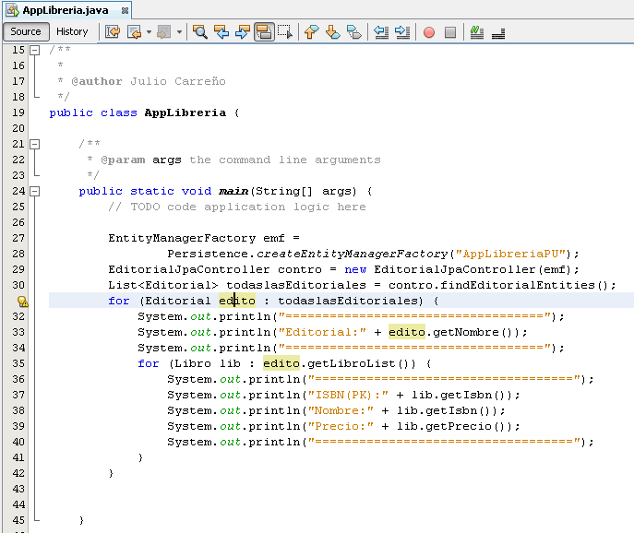
Consultando Todas las Editoriales
La línea de código que hace la tarea (equivalente a select * from Editorial):
List<Editorial> todaslasEditoriales = contro.findEditorialEntities();
Copie al portapapeles este código que se encuentra en el próximo slide

Slide 23
Consultando Todas las Editoriales
EntityManagerFactory emf =
Persistence.createEntityManagerFactory("AppLibreriaPU");
EditorialJpaController contro = new EditorialJpaController(emf);
List<Editorial> todaslasEditoriales = contro.findEditorialEntities();
for (Editorial edito : todaslasEditoriales) {
System.out.println("===================================");
System.out.println("Editorial:" + edito.getNombre());
System.out.println("===================================");
for (Libro lib : edito.getLibroList()) {
System.out.println("===================================");
System.out.println("ISBN(PK):" + lib.getIsbn());
System.out.println("Nombre:" + lib.getIsbn());
System.out.println("Precio:" + lib.getPrecio());
System.out.println("===================================");
}
}

Slide 24
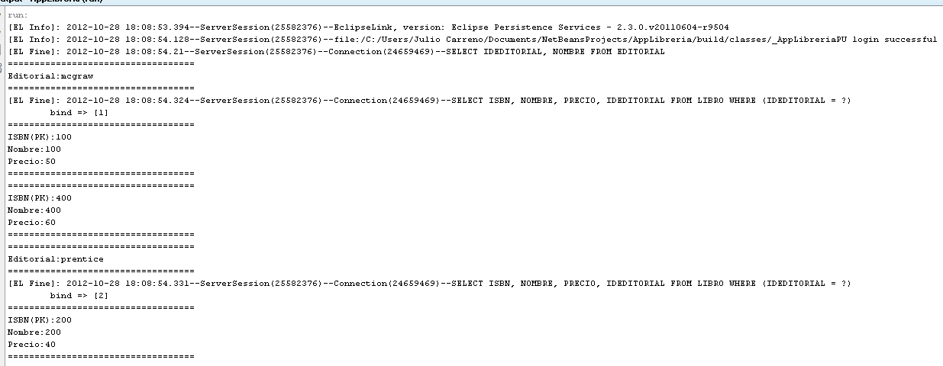
Ejecute
Observe que para cada vuelta del for se envia una consulta a la base de datos. Si tenemos 1000 editoriales se enviarían 1000 consultas de libros por editorial

Slide 25
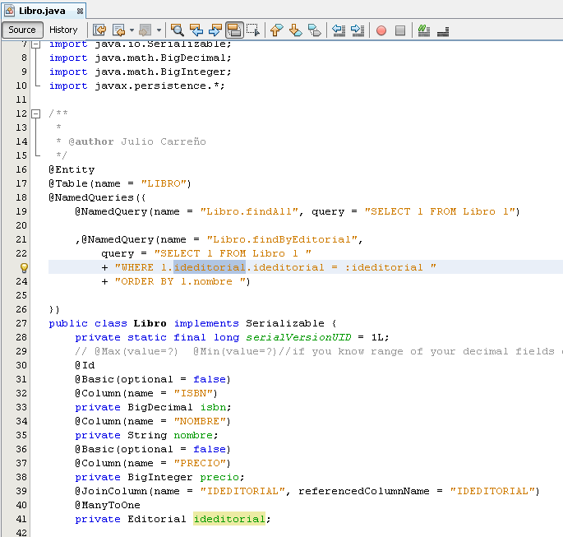
Consultando los libros de una editorial usando consultas con nombre
Este es el nombre de la consulta que se usará
Los dos puntos indican un parámetro

Slide 26

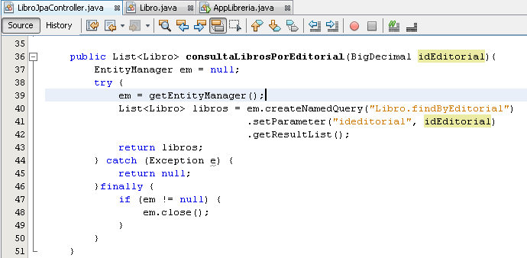
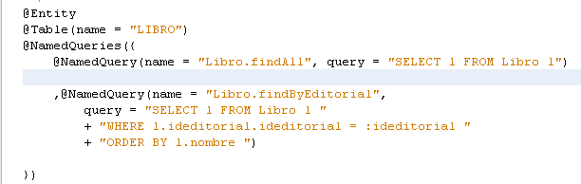
Creando un método en el Controlador de Libro

Slide 27
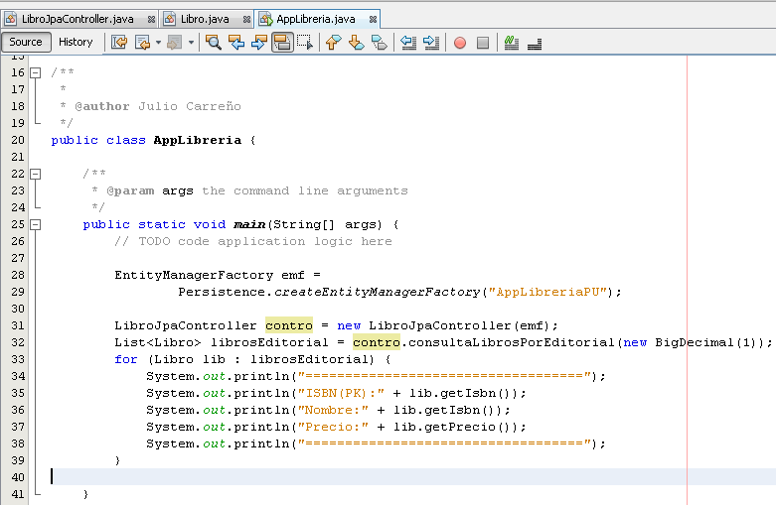
Invocando el método desde la GUI

Slide 28
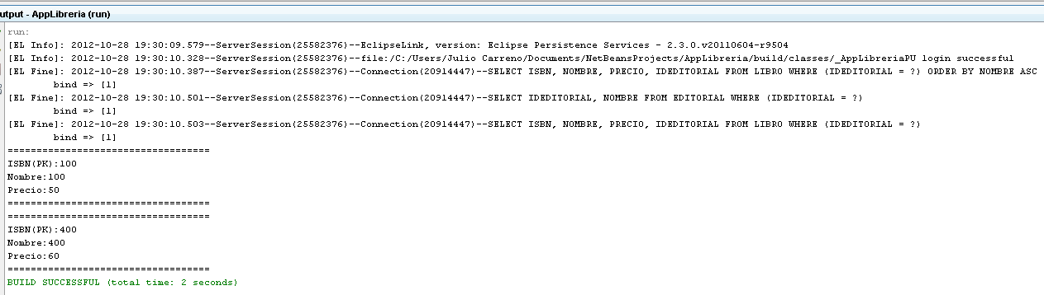
Ejecute
Las consultas sobre Editorial se deben a que cada libro tiene una Editorial, la consulta recupera dos libros y para cada libro se envia la consulta de su Editorial.

Slide 29
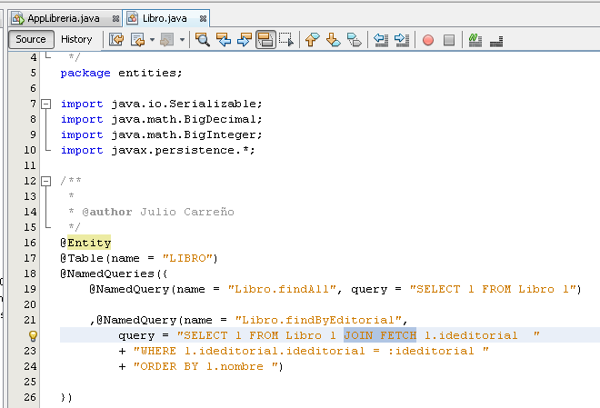
Usando JOIN FETCH

Slide 30
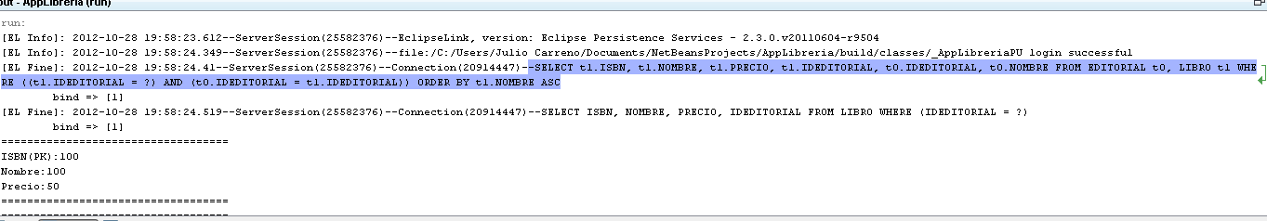
Ejecute

